Slide 1


PROG II
PROJETO 2

Slide 2
Participantes
Davi de Jesus Cruz
Guilherme Santos Costa
Luiz Eduardo Mendonça Marrano
Tallysson Luiz Andrade de Oliveira
Victor da Luz Lima

Slide 3
#include "interface.h"
#include <iostream>
#include <fstream>
#include <conio2.h>
#include <cstring>
#include <cstdlib>
#include <windows.h>
#include <stdio.h>
#include <time.h>
Bibliotecas e Namespace

Slide 4
namespace data
{
struct Data
{
int dia;
int mes;
int ano;
};
void ParseData(char str[9], Data *Alvo)
{
char _dia[3] =
{
str[3],
str[4],
0
}
Namespace

Slide 5
namespace cadastros
{
struct cadastroDeFuncionarios
{
char nome[50];
char sexo[20];
char telefone[11];
} cadF;
struct clientes
{
char nome[50];
char cpf[12];
char sexo[20];
char telefone[11];
} cadC;
}
Namespace

Slide 6
Arquivo Sequencial
paciente.read((char *)(&cadC),sizeof(clientes));
while(!paciente.eof())
{
if((strcmp(nome,cadC.nome) == 0 ) && (strcmp(cpf,cadC.cpf) == 0))
{
char arq[15];
sprintf(arq,"%s.txt",cpf);
ofstream receituario(arq,ios::app);
receituario << "\n\t\t LIFEMED \n"
<< "\t\t RECEITUARIO \n\n"
<< "\t PACIENTE: " << cadC.nome << "\n"
<< "\t SEXO: " << cadC.sexo << "\t" << " IDADE: " << idade(cadC.dia,cadC.mes,cadC.ano) << "\n\n\n\n\n\n";

Slide 7
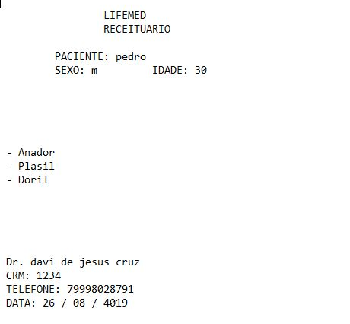
Receita

Slide 8
Arquivo Aleatorio
cout << " NOME ";
cin.getline(cadF.nome,50);
cout << " TELEFONE ";
cin >> cadF.telefone;
cout << " ESPECIALIDADE ";
cin.getline(cadF.cargo,50);
cout << " SEXO ";
cin.getline(cadF.sexo,20);
cout << " DATA DE NASCIMENTO ";
cin >> cadF.mes >> cadF.dia >> cadF.ano;
cout << " CPF ";
cin >> cadF.cpf;
cout << " RG ";
cin >> cadF.rg;
cout << " CRM ";
cin >> cadF.crm;
cout << " VALOR DA CONSULTA ";
cin >> cadF.valorConsulta;
cadastroFuncionario.write((const char*)(&cadF),sizeof(cadastroDeFuncionarios));

Slide 9
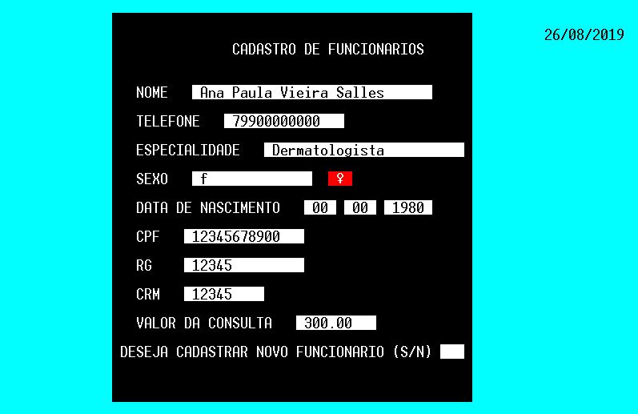

Slide 10
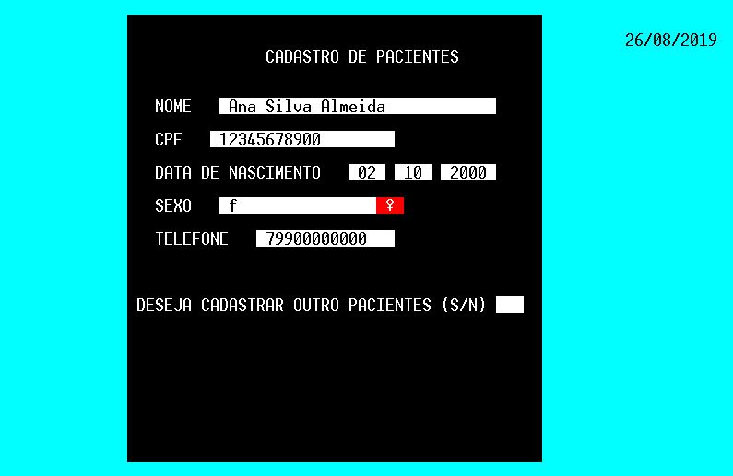

Slide 11
PONTEIROS,VETORES DINÂMICOS, ARITMETICA DE PONTEIROS,DEFINIÇÃO DE TIPOS
int number_func()
{
ifstream directory("funcionarios.txt", ios::in);
int counter=0;
cadastroDeFuncionarios aux;
directory.read((char*)(&aux),sizeof(cadastroDeFuncionarios));
while(!directory.eof())
{
directory.read((char*)(&aux), sizeof(cadastroDeFuncionarios));
counter++;
}
directory.close();
return counter;
}
typedef cadastroDeFuncionarios* CadP;
void ExibirFuncionario(int acesso)
{
int qtd = number_func();
ifstream directory("funcionarios.txt");
int i=0;
cout << "MEDICOS CADASTRADOS: " << endl << endl;
CadP cadastro = new cadastroDeFuncionarios[qtd];
directory.read((char*)(&*(cadastro+i)), sizeof(cadastroDeFuncionarios));
while(!directory.eof())
{
cout << cadastro[i].nome << endl;
i++;
directory.read((char*)(&*(cadastro+i)), sizeof(cadastroDeFuncionarios));
}
directory.close();
RemoverFunc(cadastro,acesso);
}

Slide 12
RECURSIVIDADE
void login(int acesso)
{
if(acesso >= 0)
{
cout << " USUARIO ";
cin.getline(user,50);
cout << " SENHA ";
cin >> senha
if((strcmp(user,usuario) == 0 ) && (strcmp(senha,password) == 0))// ADMIN
{
acesso = 2;
menuAdmin(acesso);
}

Slide 13
RECURSIVIDADE
if((strcmp(user,usuario2) == 0 ) && (strcmp(senha,password2) == 0))
{
acesso = 2;
menuAtendente(acesso);
}
else
{
cout << " USUARIO OU SENHA INCORRETO ";
cout << " VOCE TEM + " << acesso << " TENTATIVAS RESTANTES" ;
cout << " PESSIONE ENTER PARA TENTAR NOVAMENTE " ;
getchar();
login(acesso-1);
}
}

Slide 14
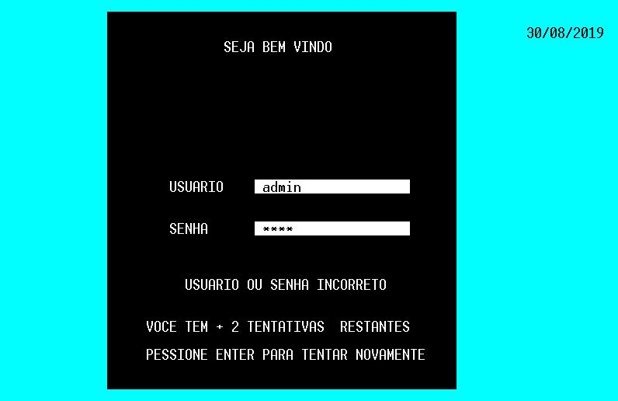

Slide 15
LifeMed

Slide 16
Funcionalidades
PACIENTES
CADASTRO
MÉDICOS
Agendamento de Consultas
Busca de valor das Consultas
Geração de Receituário
Pagamento

Slide 17
OPÇÕES DE LOGIN
ADMIN
FUNCIONARIOS
ATENDENTE

Slide 18
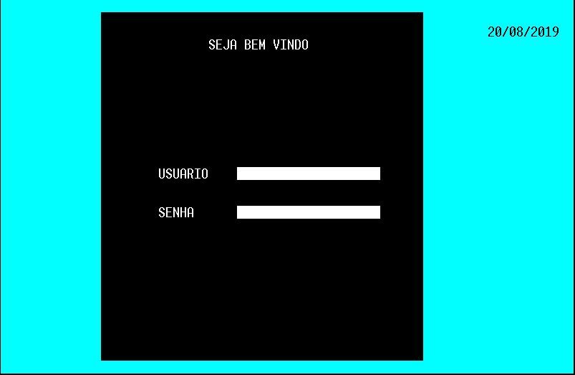

Slide 19
LOGIN FUNCIONARIOS
Agendados
Consultar as Ultimas Receitas
Gerar Receita

Slide 20
MENU DO ATENDENTE
CADASTRO DE CLIENTES
OPÇÃO DE AJUDA
AGENDAMENTO DE CONSULTAS
OPÇÃO DE CONSULTAR O VALOR DA CONSULTA

Slide 21
Login do Admin
GERENCIAMENTO DE CADASTROS
Cadastro (Funcionarios,Pacientes)
Exclusão de Funcionários
ACESSAR AS OPÇOES DO MENU ATENDENTE

Slide 22
Obrigado pela Atenção

